Slide 1
Frameworks CSS

Slide 2

Qué es un framework?
Es una estructura conceptual y tecnológica de soporte definido, normalmente con artefactos o módulos de software concretos, que puede servir de base para la organización y desarrollo de software. Puede incluir soporte de programas, bibliotecas y otras herramientas para así ayudar a desarrollar y unir los diferentes componentes de un proyecto.
Es un esqueleto para el desarrollo de una aplicación.

Slide 3
Ventajas
Pocos problemas compatibilidad
Aceleramos tiempo de desarrollo
Debug, facil
Modular, trabajo en grupo.
Notes:
Comentarios obtenidos en clase.

Slide 4
Desventajas de usar un framework
Poca flexibilidad, páginas similares
Mas espacio
Crossbrowsing
Comprender el framework
Tiempo de aprendizaje
Agregar cosas de cero
Originalidad y funcionalidad.

Slide 5




Frameworks CSS

Slide 6
Bootstrap

Slide 7
Qué es Bootstrap?
Bootstrap is a framework you give a Web developer who is not an expert in CSS so he can do something that a CSS developer won't kill him for.
Richard Campbell

Slide 8

Qué es Bootstrap?
Es un framework CSS liberado por Twitter muy popular.
La última versión 4.x está pensada para Mobile First.

Slide 9
Qué ventajas tiene usar un Bootstrap?
Es fácil y rápido de usar
HTML5 + CSS3.
Utiliza un conjunto de buenas prácticas.
Soporte de múltiples navegadores.
Si ya tenes bootstrap cacheado los siguientes sitios bootstrap bajan más rápido
Responsive design.
Sistema para el diseño del layout
12 columnas por defecto (Grid System)
Hay una comunidad enorme que lo soporta

Slide 10
Qué desventajas tiene usar un Bootstrap?
Si bien es sencillo hay que adaptarse a la forma de trabajo.
Adaptar tu diseño a una grid de 12 columnas.
Es complicado cambiar de versión de Bootstrap 2.x -> 3.x -> 4.x

Slide 11
Qué desventajas tiene usar un Bootstrap?
Si necesitas agregar algo que no existe, hay que hacerlo “a mano” y tener en cuenta que no altere otras cosas.
Todos los sitios son parecidos, si se quiere hacer algo muy distinto es requiere mayor esfuerzo.

Slide 12
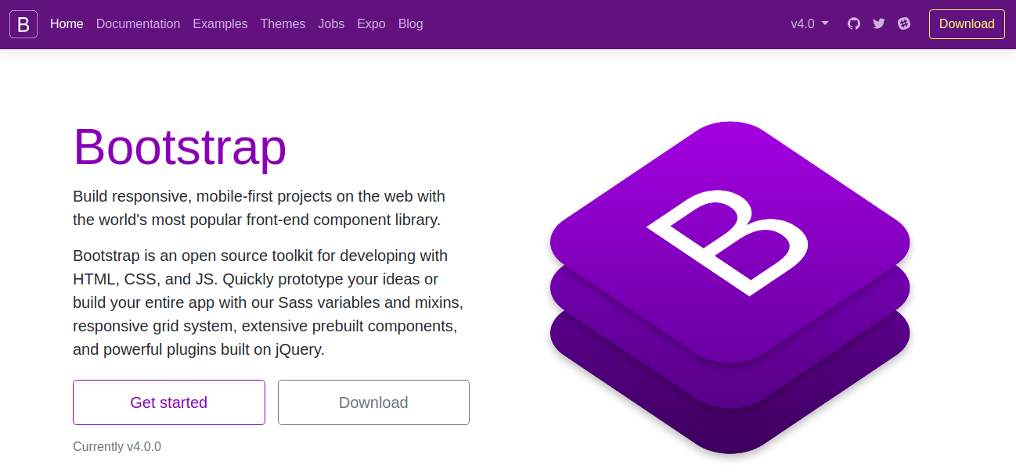
Descarga
Vamos a descargar Bootstrap de: http://getbootstrap.com/

Slide 13
Novedades Bootstrap 4
Nativo SASS
30% más liviano
Se da de baja el soporte a IE8
Rems para el Grid System y la Tipografía (mejora el zoom)
Mejoras en JavaScript y Media Queries
Componente para Reset propio
Cambios y nuevos componentes (útiles, pero cambios menores)

Slide 14

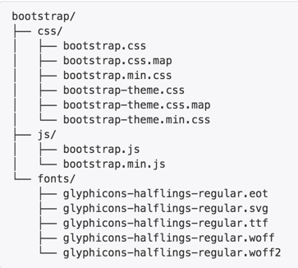
Estructura

Slide 15

Ejemplo básico
<!DOCTYPE html> <html lang="en"> <head> <meta charset="utf-8"> <meta http-equiv="X-UA-Compatible" content="IE=edge"> <meta name="viewport" content="width=device-width, initial-scale=1"> <!-- The above 3 meta tags *must* come first in the head; any other head content must come *after* these tags --> <title>Bootstrap 101 Template</title> <!-- Bootstrap --> <link href="css/bootstrap.min.css" rel="stylesheet"> <!-- HTML5 shim and Respond.js for IE8 support of HTML5 elements and media queries --> <!-- WARNING: Respond.js doesn't work if you view the page via file:// --> <!--[if lt IE 9]> <script src="https://oss.maxcdn.com/html5shiv/3.7.3/html5shiv.min.js"></script> <script src="https://oss.maxcdn.com/respond/1.4.2/respond.min.js"></script> <![endif]--> </head> <body> <h1>Hello, world!</h1> <!-- jQuery (necessary for Bootstrap's JavaScript plugins) --> <script src="https://ajax.googleapis.com/ajax/libs/jquery/1.12.4/jquery.min.js"></script> <!-- Include all compiled plugins (below), or include individual files as needed --> <script src="js/bootstrap.min.js"></script> </body> </html>
http://getbootstrap.com/getting-started/

Slide 16
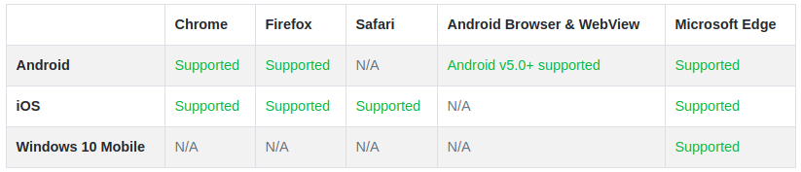
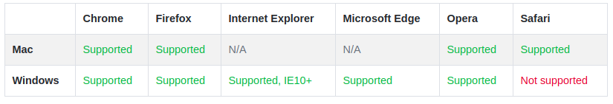
Soporte de Navegadores
*Últimas versiones de cada uno de los navegadores.

Slide 17
Media Queries - Bootstrap
Bootstrap es mobile first.
Si miramos el código vamos a encontrar media queries.
Esta línea hace que el dispositivo tenga en cuenta la orientación para calcular el ancho.
<meta name="viewport" content="width=device-width, initial-scale=1">
Links interesantes
http://dev.w3.org/csswg/css-device-adapt/

Slide 18
Qué pasa con IE 8 - 9?
No tienen soporte para CSS3 y HTML5.
Bootstrap incluye Respond.js
Da soporte de CSS3 media queries a IE 6-9.
Recorre el CSS de la página y genera CSS nuevo acorde con la media query.

Slide 19
Qué se puede hacer?
Entrar en:
http://getbootstrap.com/examples/theme/
http://themes.getbootstrap.com/
http://expo.getbootstrap.com/

Slide 20
Ejemplo: Diario Digital
Nuestro cliente nos pide que hagamos una página para su diario digital. Debemos hacer la home y la página de una noticia para mostrarle.
El diseño debe ser responsive.
Home page
Barra de navegación con temas de noticias Argentina, Mundo, Deporte y Espectáculos.
Grilla con títulos de varias noticias con imagen y copete.

Slide 21

NavBar
Ir a la documentación de Bootstrap NavBar.
De los ejemplos, elegimos el que mejor se adapte a nuestro diseño.
Copiamos y pegamos el código html en nuestro sitio. Es muy importante entender el código provisto para poder modificarlo y adaptarlo a nuestros requisitos.
Opcionalmente, podemos agregar nuestras propias clases css para customizar la barra de navegación.
http://codepen.io/webUnicen/pen/YqdOjL

Slide 22
Grid
Para hacer la página de noticias responsive, debemos armar una grilla.
Ir a la documentación de Bootstrap Grid
Usando la información de esa sección creamos el layout que necesitamos para la página de noticias.

Slide 23
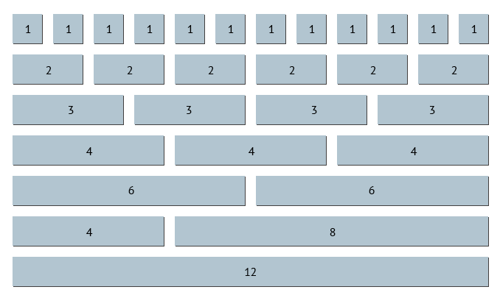
Grid - Como funciona?
Bootstrap utiliza un poderoso grid basado en flexbox para construir layouts de todas las formas y tamaños gracias a un sistema de 12 columnas.

Slide 24
Grid - Cómo funciona?
Se usan .row (filas) dentro de .container (ancho fijo) o .container-fluid (ancho completo).
.row crea grupos horizontales de columnas .col-*.
El contenido debe ser colocado dentro de columnas, y éstas deben ser hijos inmediatos de una fila.
Si hay más de 12 columnas, se desplazan para abajo.

Slide 25
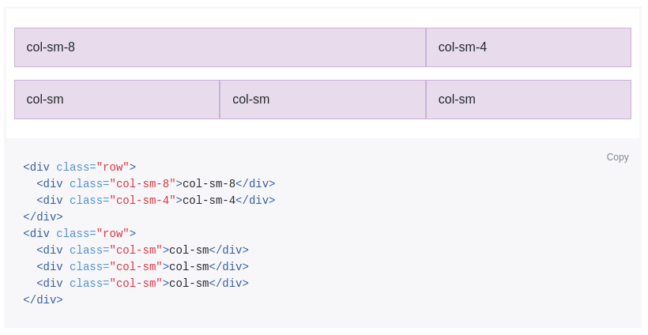
Grid - Visualización
.col-sm columnas de igual dimensión
.col-sm-x columnas de distinta dimensión

Slide 26
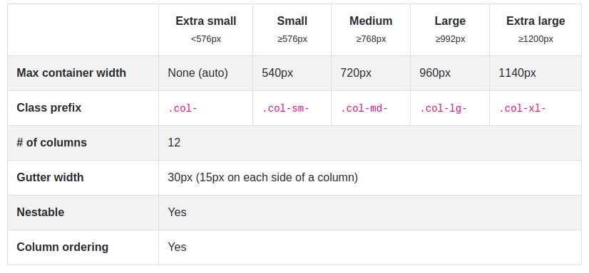
Grid - Opciones

Slide 27
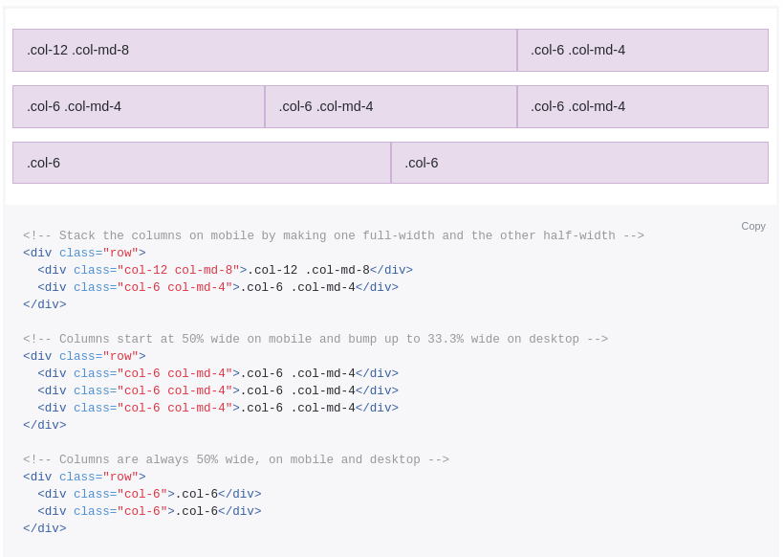
Grid - Múltiples Dispositivos

Slide 28
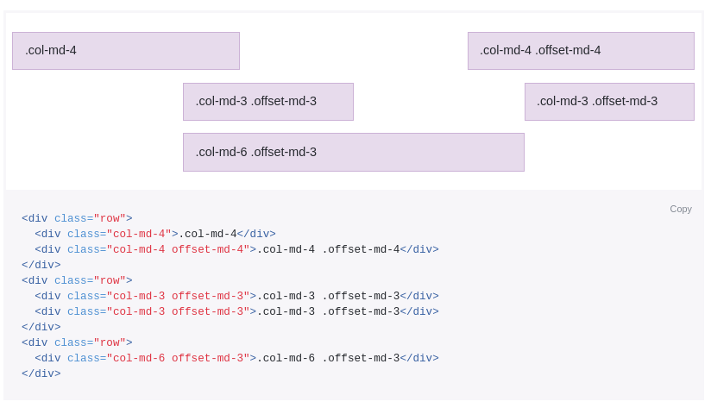
Grid - Offset

Slide 29
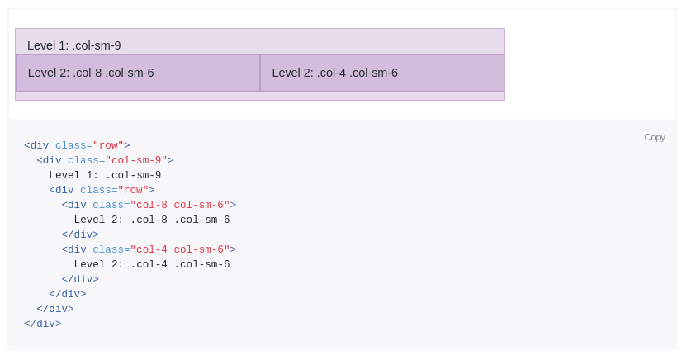
Grid - Filas anidadas

Slide 30
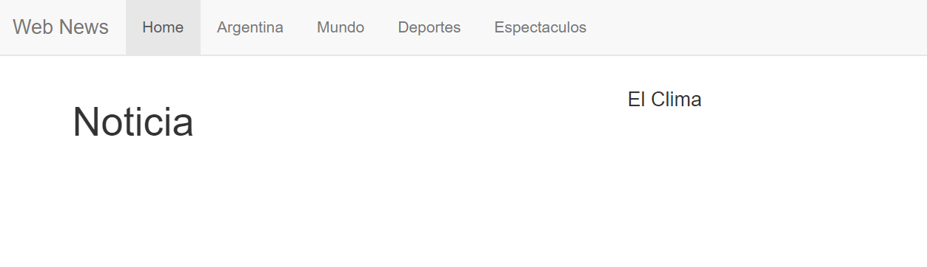
Homepage Grid
Solución:
http://codepen.io/webUnicen/pen/wGRExZ

Slide 31
Imágenes
Agregar noticias con imágenes en la home.
Ir a la ayuda de Bootstrap Imágenes.
Usando la información de esa sección creamos una noticia con foto, título y copete.
http://codepen.io/webUnicen/pen/MyZqLe

Slide 32
Noticia
Debe tener:
Título
Copete
Carousel de fotos
Cuerpo
Formulario para dejar comentarios

Slide 33
Noticia
Ir a la ayuda de Bootstrap Tipografía.
Usando la información de esa sección creamos una noticia con título, copete y cuerpo.
http://codepen.io/webUnicen/pen/JXwaqM

Slide 34
Carousel
Ir a la ayuda de Bootstrap Carousel.
Usando la información de esa sección creamos una noticia con foto, título y copete.
http://codepen.io/webUnicen/pen/BKvOgg

Slide 35
Forms
Ir a la ayuda de Bootstrap Forms.
Usando la información de esa sección creamos un form para postear un comentario en la noticia.
http://codepen.io/webUnicen/pen/zqymOd

Slide 36

Buena Práctica
Siempre consultar la documentación de Bootstrap.
Nunca modificar bootstrap.css.
Si necesito cambiar algo agrego en mi hoja de estilos pisando solo lo necesario (reglas lo más restrictivas posibles).

Slide 37
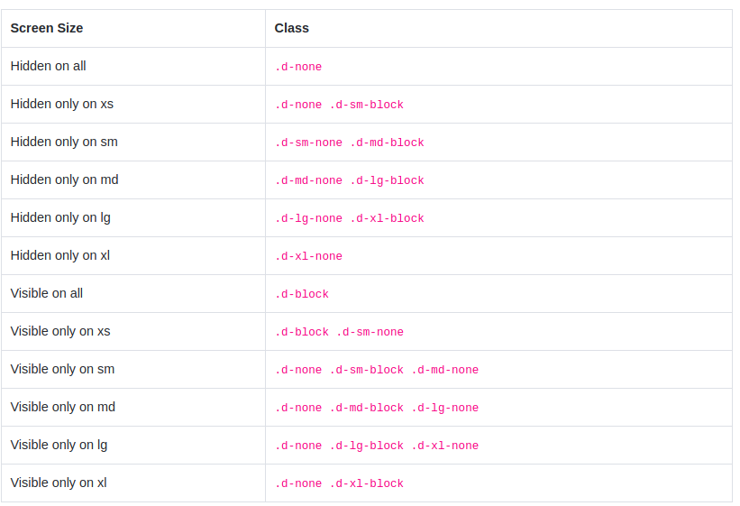
Responsive
Clases para comportamiento específico según el tipo de dispositivo.
https://getbootstrap.com/docs/4.0/utilities/display/

Slide 38
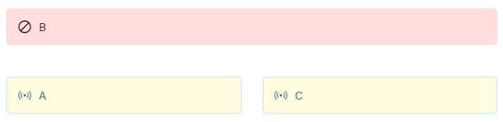
Reordenar
A veces el orden de las celdas es diferente según el dispositivo. Para eso se pueden usar las clases “push/pull”
Desktop:
Phone:
https://scotch.io/tutorials/reorder-css-columns-using-bootstrap

Slide 39
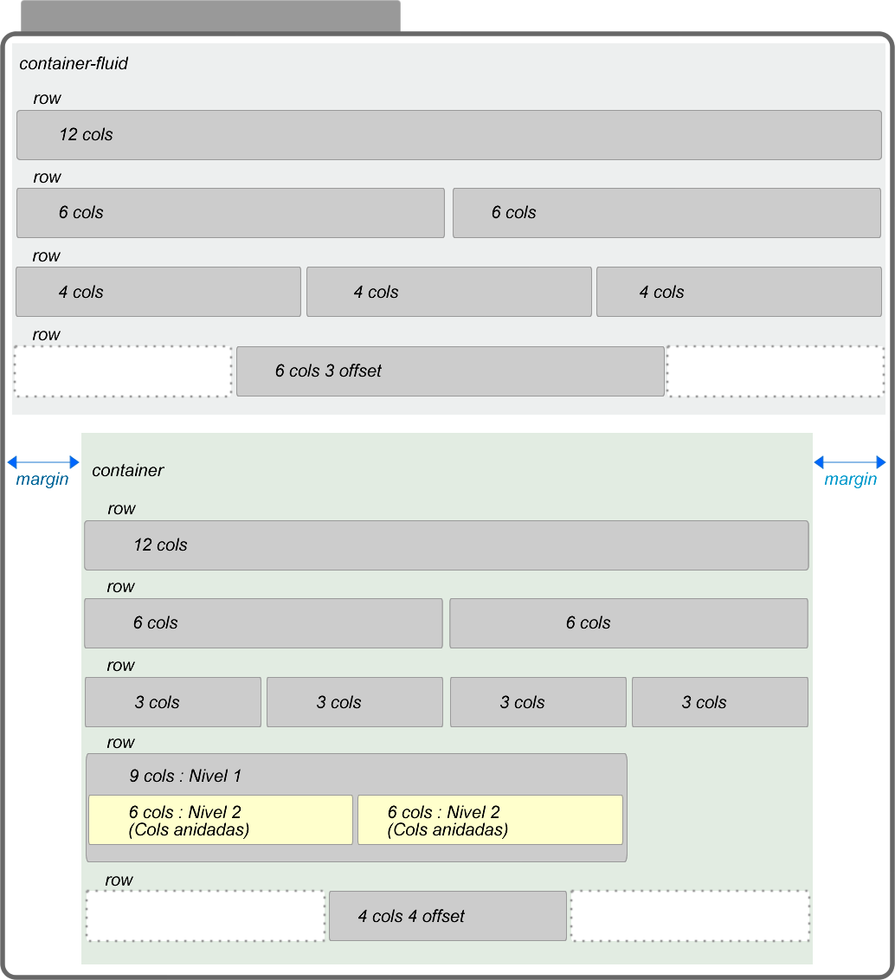
Resumen Estructura

Slide 40
Bibliografía
http://getbootstrap.com/
https://librosweb.es/libro/bootstrap_3/

